Slide 1
"Создание стандартного калькулятора в среде программирования MS Visual Basic ".
Урок информатики в 11-м классе. Дарчиева Елена Петровна

Slide 2
Программа Калькулятор, которая входит в стандартный набор программ ОС Windows XP

Slide 3
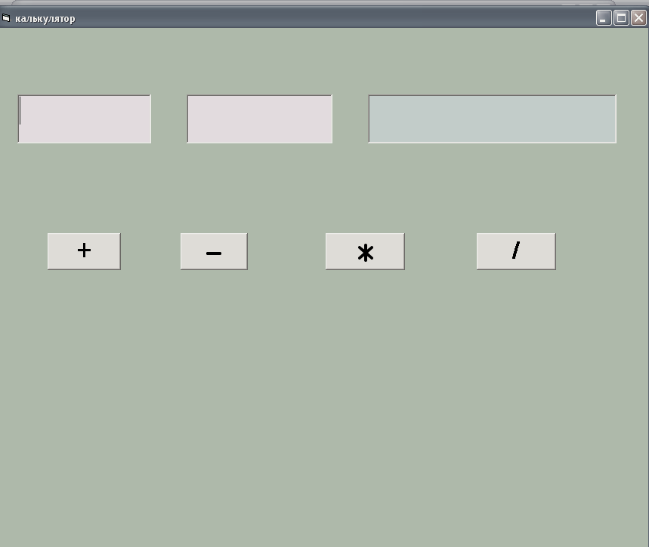
Создаем внешний вид калькулятора

Slide 4
Мы создадим калькулятор, который выполняет четыре основные арифметические действия

Slide 5
Арифметические действия
Text1.Text
Text2.Text
Text3.Text
Val – перевод текста в число.
Text3.Text=Val(Text1.Text)+Val(Text2.Text)

Slide 6
Самостоятельная работа
Аналогичным образом оформить командные строки для выполнения операций вычитания, умножения и деления.
Добавить кнопку выхода из приложения.
Внести свои дополнения в интерфейс приложения, основываясь на изученном.

Slide 7
Домашнее задание
придумать форму для калькулятора, написать программы для кнопок, которые бы извлекали квадратный корень, возводили бы число в степень и находили синус.

